Slide 1
Varotoimia ja varotoimiluokitusta vaativat taudit
28.9.2022
Marianne Korkala
Sis el, inf eval
OYS/LKS

Slide 2
Varotoimet
Pyritään estämään mikrobien tarttuminen toisiin potilaisiin, työntekijöihin tai vierailijoihin katkaisemalla tartuntatiet
Tavanomaiset varotoimet kaikessa potilastyössä, ei voida tietää yksittäisen potilaan tartuttavuutta
Henkilökunnan perehdytys, riittävät resurssit suojainten hankintaan, riittävä koulutetun henkilökunnan määrä, asianmukaiset tilat ja riittävä infektioiden torjuntaan perehtynyt henkilöstö
varotoimet vaatii tilajärjestelyjä, ylimääräisiä välineitä ja usein myös lisähenkilökuntaa (tai vähemmän potilaita) pyrittävä riittäviin muttei liiallisiin varotoimiin
Varotoimet eivät saa estää potilaan tarvitsemaa hoitoa ja tutkimuksia
Aseptisten työtapojen on toteuduttava kaikissa varotoimiluokissa

Slide 3
Mistä löytyy?
www.ppshp.fi

Slide 4
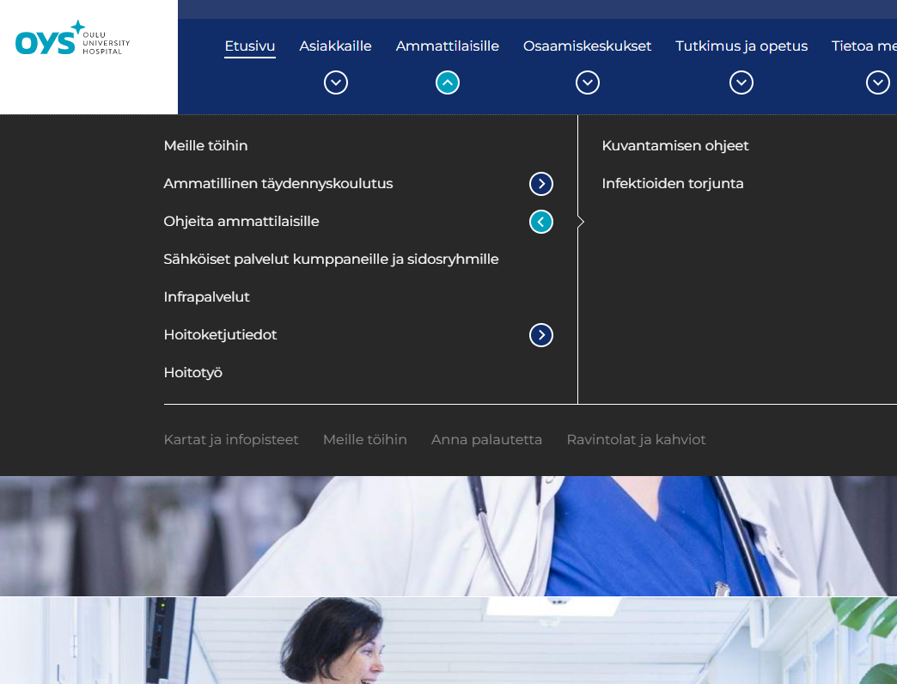
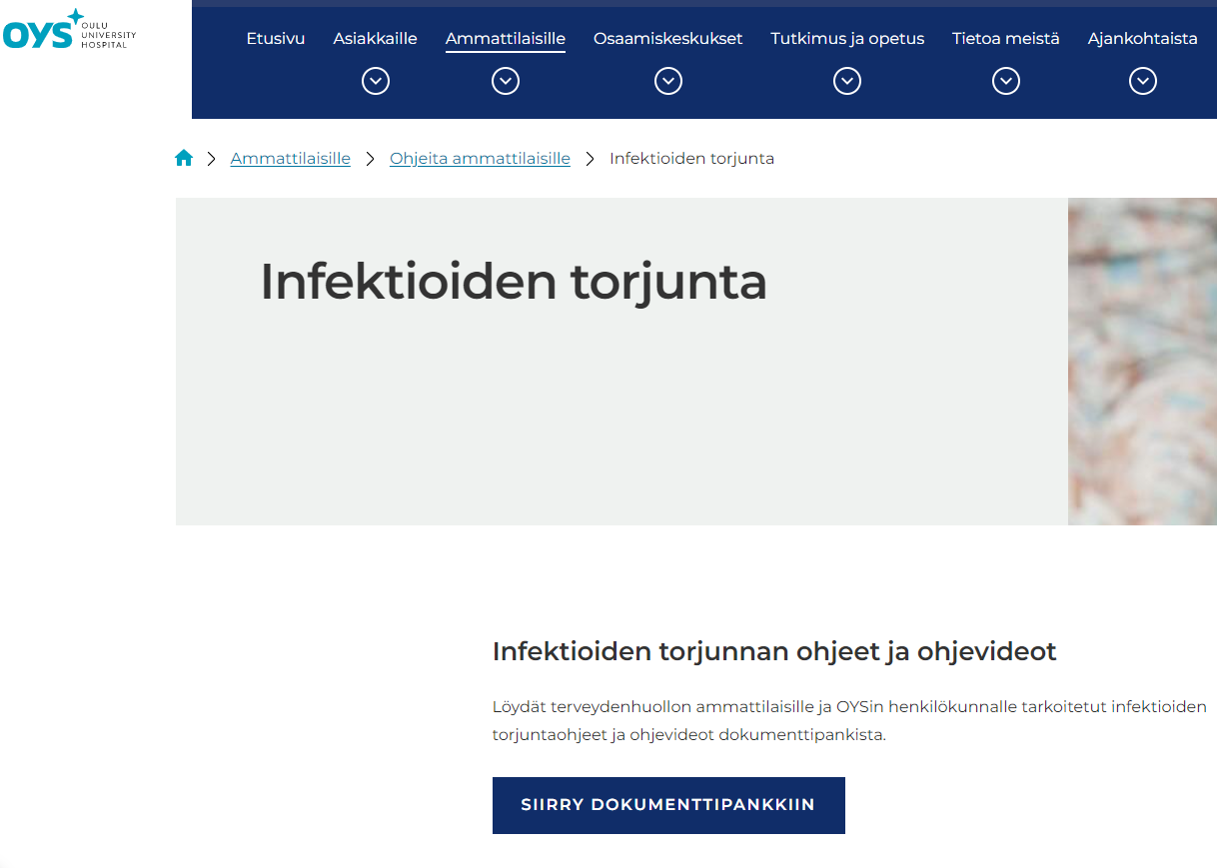

Slide 5
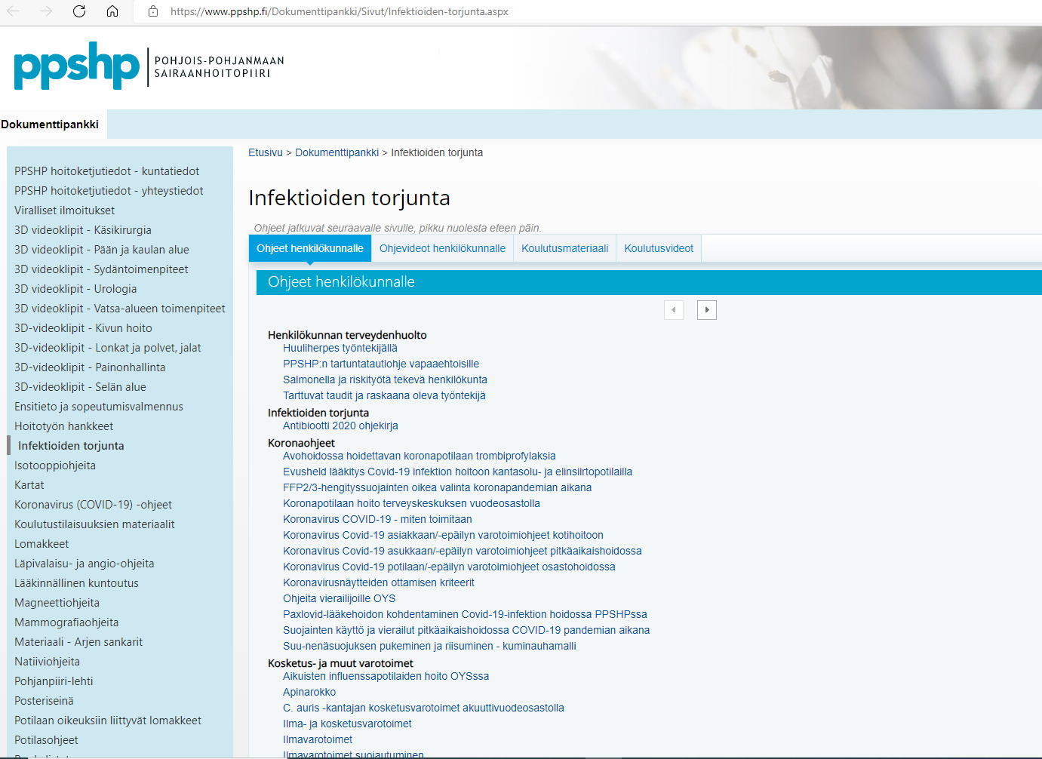

Slide 6
Varotoimiluokat
Tavanomaiset varotoimet
Kosketusvarotoimet
Pisaravarotoimet
Ilmavarotoimet
(Suojavarotoimet)
Eri varotoimia edellyttävien tautien luettelo (Infektiosairauksissa tarvittavat varotoimet sairaalahoidossa), sisältää myös oirekuvia ilman sepsifistä diagnoosia – ei tarvitse muistaa joka taudin edellyttämää varotoimiluokkaa ulkoa
Tarttuvat taudit ja raskaana oleva työntekijä -ohje

Slide 7
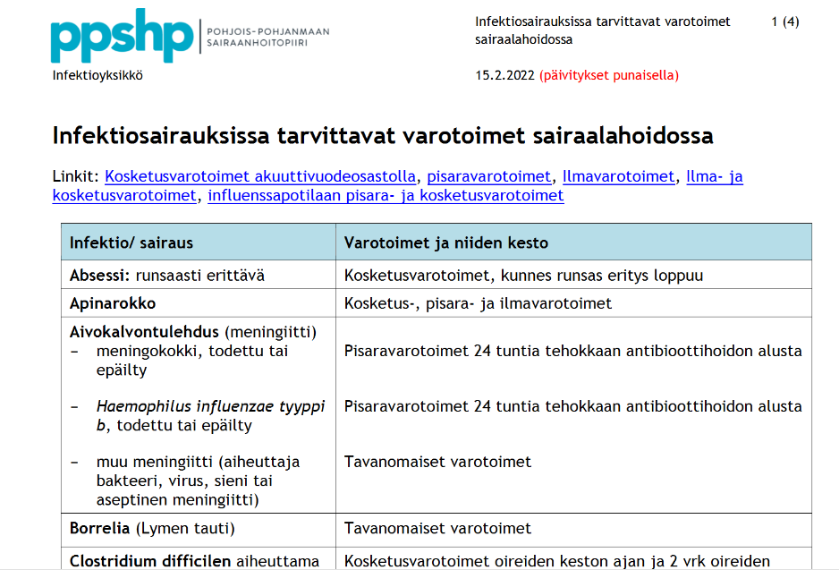

Slide 8
Tavanomaiset varotoimet
Infektioiden torjunnan perustaso eli hyvät hoitokäytännöt mikrobien tartuntateiden katkaisemiseksi kaikissa sosiaali- ja terveydenhuollon asiakkaiden hoidossa ja hoivassa
Pyritään estämään mikrobien siirtymistä työntekijästä potilaaseen, potilaasta tai lähiympäristöstä työntekijään ja edelleen työntekijän käsien välityksellä toisiin potilaisiin
Perustuvat hyvään käsihygieniaan, tarvittavien suojainten käyttöön ja oikeisiin työtapoihin mukaan lukien pisto- ja viiltovahinkojen esto sekä oikea yskimisetiketti

Slide 9
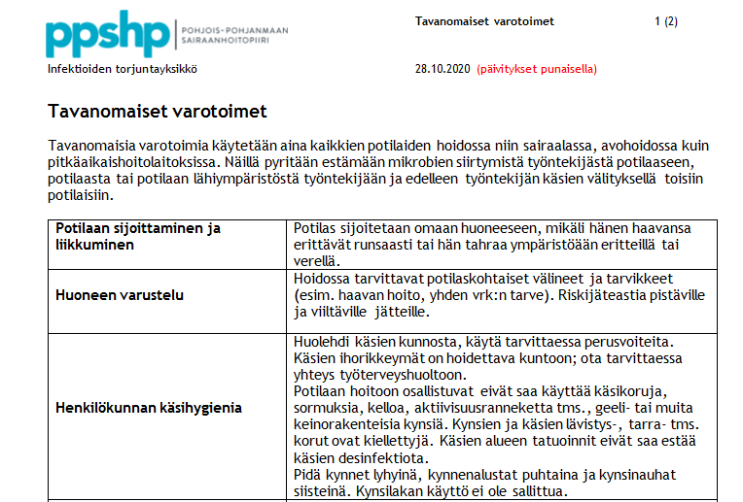

Slide 10
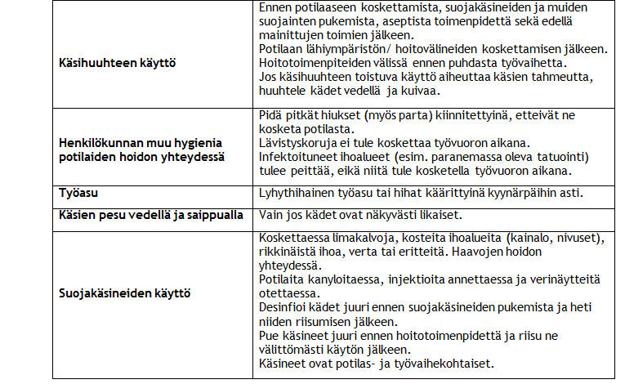

Slide 11
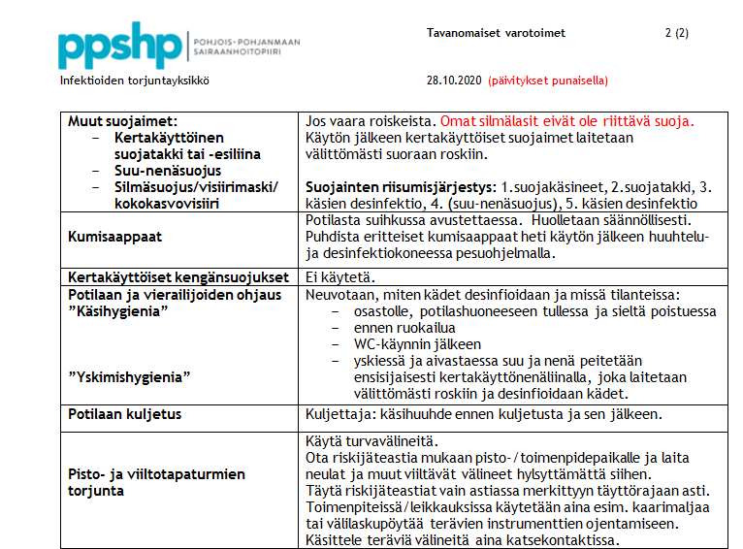

Slide 12
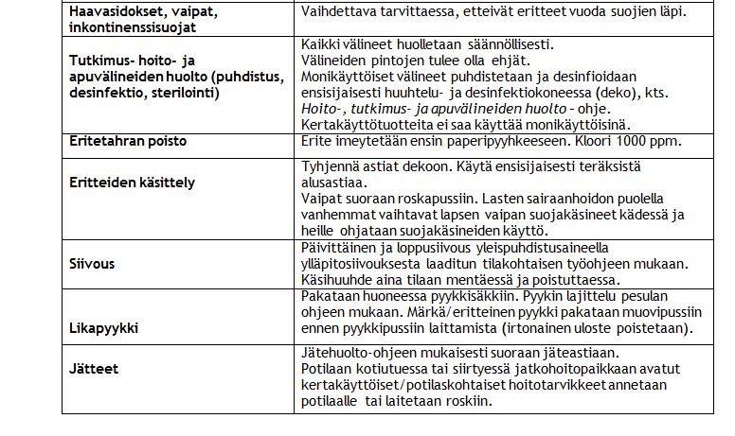

Slide 13
Kosketusvarotoimet
Tavanomaisten varotoimien lisäksi olennaista on potilaan sijoittaminen omaan huoneeseen, jossa on WC sekä suojainhoito, erityisesti suojakäsineiden käyttö
Tarttuva oksennus- ja ripulitauti, syyhy, täit, polio, runsaasti erittävät haavat ja abskessit (usein paikkakohtainen)
Moniresistentin bakteerin kantaja (MRSA, VRE, ESBL-Klebsiella, CPE, Candida auris) osastolla; poliklinikalla ja toimenpideyksikössä tavanomaisin varotoimin ja pitkäaikaislaitoksiin ja kotihoitoon/ kotisairaalaan on omat ohjeistukset
Kesto vaihtelee infektiosairauden mukaan

Slide 14
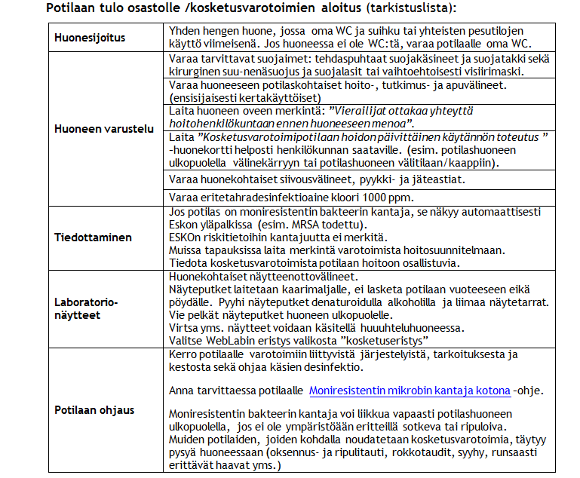
Paitsi Candida auris –kantaja

Slide 15
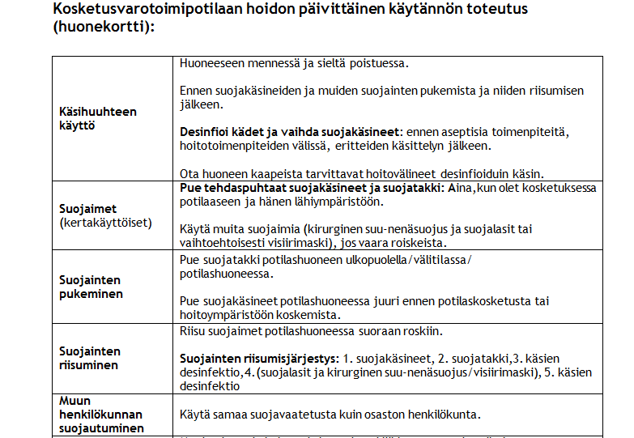

Slide 16
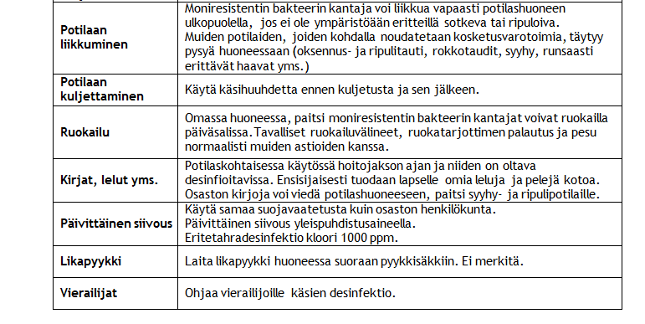
C. auris kantaja ruokailee huoneessaan

Slide 17
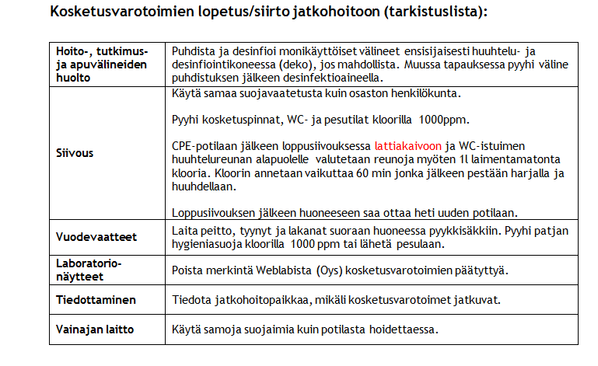

Slide 18
Moniresistentin mikrobin kantaja pitkäaikaishoidossa
Tavanomaisia suoliston bakteereja, jotka ovat muuntuneet siten, että pystyvät pilkkomaan tavanomaisia antibiootteja
Näitä bakteereja esiintyy väestössä johtuen lisääntyneestä matkailusta, antibioottien käytöstä ja ulkomaisista elintarvikkeista
Akuuttisairaanhoidosssa nämä voivat olla haitallisia immuunipuutteisille ja hyvin sairaille sairaille potilaille hoidossa tarvittavien antibioottien vähyyden vuoksi ja siksi on eri ohjeet akuuttisairaalassa verrattuna pitkäaikaishoitoon
Hoidetaan pääosin tavanomaisin varotoimin, mutta kantaja sijoitetaan yhden hengen huoneeseen, jossa on oma vessa ja suihku
Ei ole este liikkumiselle yhteisissä tiloissa tai normaalille sosiaaliselle kanssakäymiselle
Kantajuudesta ei tarvitse kertoa muille asukkaille tai omaisille

Slide 19
Pisaravarotoimet
Pisaratartunnassa yskiessä, aivastaessa, niistäessä, puhuessa tai toimenpiteissä suuret pisarat (yli 5 um) joutuvat kohteen limakalvolle tai hengitysteihin
Pisaratartunnassa tartunnan lähde ja kohde ovat lähellä toisiaan, sillä isot pisarat putoavat melko pian alas, eivätkä lennä 1-2 metriä kauemmas
Kun potilaalla epäillään tai hänellä on todettu pisaroiden välityksellä leviävä tauti (esim meningokokkitauti, hinkuyskä, influenssa, covid19)
Pisaravarotoimien kesto vaihtelee sairaudesta riippuen
Olennainen ero tavanomaisiin varotoimiin: yhden hengen huone ja lähihoidossa käytetään kirurgista suu-nenäsuojusta, kun etäisyys potilaaseen alle 2 m sekä opastaa potilaalle yskimisetiketti

Slide 20
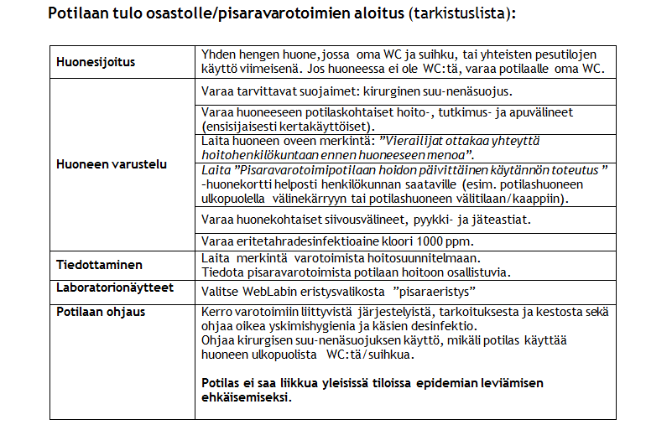

Slide 21
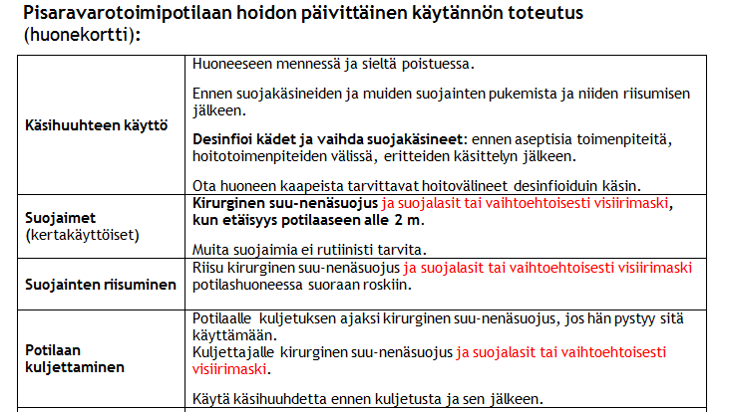

Slide 22
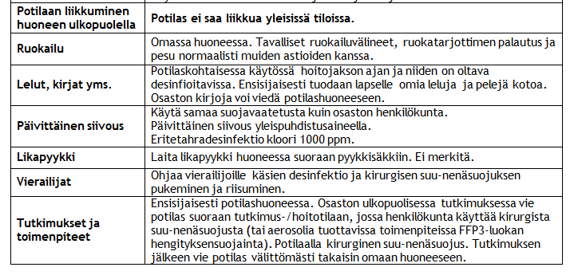

Slide 23
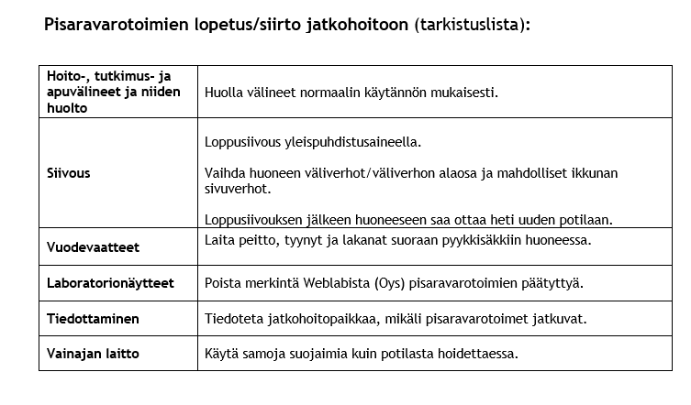

Slide 24
Ilmavarotoimet
Sairauksissa, joissa aiheuttajat leviävät ilmassa kauas pienten (alle 5 um) partikkeleiden välityksellä (yskiessä, aivastaessa, aerosolia tuottavissa toimenpiteissä) – hlökunnan tartunta mahdollinen hengitysteiden kautta
Alipaineistettu potilashuone
Aina FFP3-luokan hengityksen suojain – hyötyä vain oikein käytettynä
Epäilty tai todettu keuhko- tai larynxtuberkuloosi, jos yskökset on värjäyspositiiviset, laaja-alainen tai kavitoiva keuhkotuberkuloosi, epäily lääkeresistentistä keuhkotuberkuloosista; hengitysteiden ulkopuolinen tuberkuloosi, jos tautipesäkettä käsitellään siten, että muodostuu aerosolia
Ilma- ja kosketusvarotoimet: vesirokko, yleistynyt tai immuunipuutteisen potilaan vyöruusu, tuhkarokko, lintuinfluenssa, SARS, MERS, verenvuotokuumeet

Slide 25
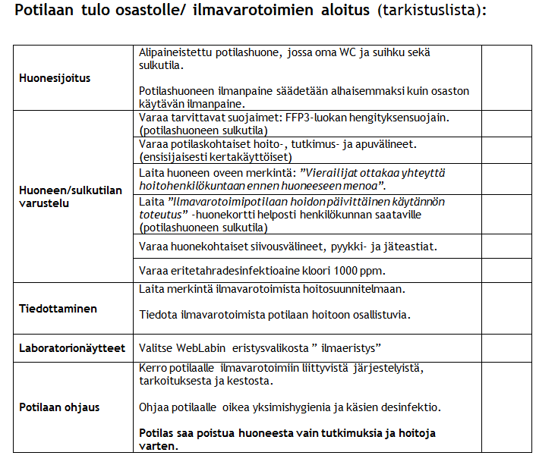

Slide 26
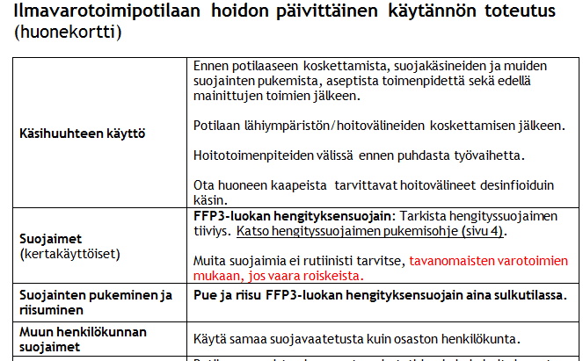

Slide 27
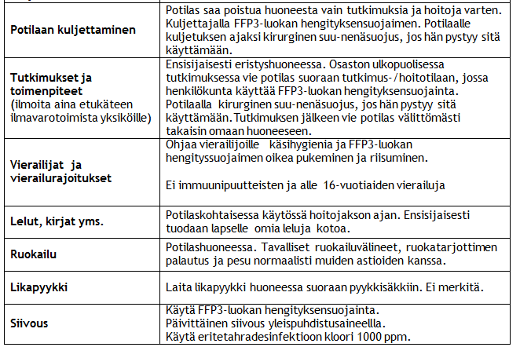

Slide 28
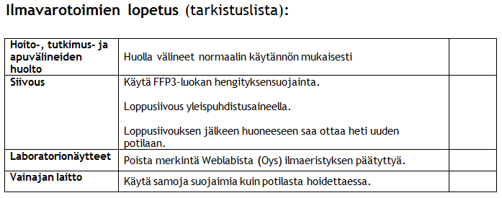

Slide 29
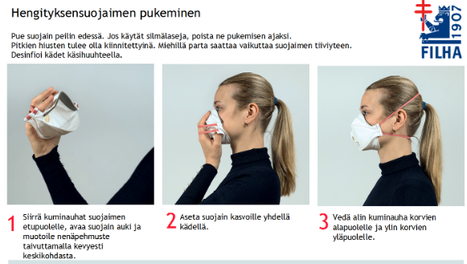
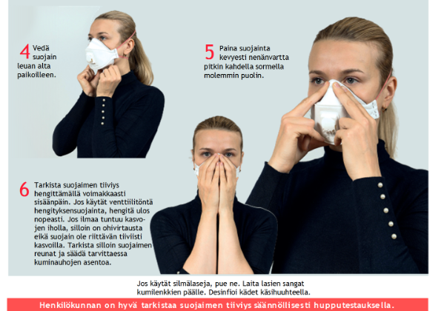
FFP2/FFP3 –luokan hengityksensuojaimen pukeminen

Slide 30
Covid19-potilaan/epäilyn varotoimiohjeet osastohoidossa

Slide 31
Influenssapotilaan kosketus- ja pisaravarotoimet osastohoidossa

Slide 32
Suojavarotoimet
Neutropeniset potilaat, sytostaatteja saavat hematologiset ja onkologiset potilaat (hoitava lääkäri arvioi tarpeen)
Vähintään oma huone, jossa wc ja suihku; mielellään sulkutilalla varustettu ylipaineistettu HEPA-suodattimella varustettu huone
Ei leikko- tai kuivakukkia, ei ruukkukasveja
Vähämikrobinen ruokavalio ts. vain kuumennettuja ruokia (ei tuoresalaatteja, ei pastöroimattomia mehuja, ei kuumentamattomia marjoja, ei kuorimattomia hedelmiä tai kasviksia, ei pähkinöitä, ei tuorejuustoja
Hoitavalla henkilökunnalla ja vierailijoilla ei saa olla akuuttia infektiota
Käsihuuhteen ja suojainten käyttö kuten tavanomaisissa varotoimissa

Slide 33
Potilaan informointi
Mikä hänessä on tartuttavaa
Mitä ja miksi eri suojaimia käytetään
Miksi, miten ja kuinka kauan hänen liikkumisvapauttaan rajoitetaan
Mitä hän voi itse tehdä estääkseen tartunnan leviämistä

Slide 35
Käsidesinfektio
Tärkein yksittäinen toimenpide infektioiden torjunnassa
Aina ennen ja jälkeen potilaskontaktin sekä potilaan lähiympäristöön koskemisen jälkeen
Ennen suojakäsineiden pukemista ja niiden riisumisen jälkeen
Suojakäsineiden käyttö EI korvaa käsidesinfektiota

Slide 36
Kiitos.

